Slide 1


Hipertensión Endocrina: Lo que el internista no puede pasar por alto
Dr. Jose Enrique lantigua
Endocrinologo
6 de septiembre de 2025

Slide 2



Slide 3
Conflictos de interes
No tengo conflictos de interes para esta conferencia

Slide 4
La hipertensión afecta a más del 30% de los adultos en todo el mundo.
Es el factor de riesgo cardiovascular (CV) modificable más frecuente y es responsable de más de 10 millones de muertes cada año.
~10% de HTA puede ser endocrina
Alta tasa de curación si se identifica
Internista: clave en sospecha precoz
Signos de alerta: <30 o >55 años, HTA resistente, hipopotasemia, rasgos hormonales
Hypertension Research (2023) 46:2679–2692
Gubbi A, Stratakis CA. Curr Hypertens Rep. 2025

Slide 5
Cifras importantes
Un diagnóstico preciso de la hipertensión endocrina ofrece a los médicos la oportunidad de lograr un tratamiento óptimo con terapia farmacológica o quirúrgica específica
15-30% de la población hipertensa tiene hipertensión secundaria
Se informa que los adultos jóvenes (<40 años) tienen una prevalencia de hipertensión secundaria del 30%
Current Hypertension Reports (2025) 27:8
Kidney Int. 2023 Mar;103(3):485-500

Slide 6
Causas endocrinas de HTA
Causas suprarrenales
Feocromocitoma y paraganglioma simpático
Aldosteronismo primario
Hiperdesoxicorticosteronismo
Hiperplasia suprarrenal congénita
Deficiencia de 11β-hidroxilasa
Deficiencia de 17α-hidroxilasa
Tumor productor de desoxicorticosterona
Síndrome de Chrousos
Síndrome de Cushing
Exceso aparente de mineralocorticoides/deficiencia de 11β- hidroxiesteroide deshidrogenasa
Causas paratiroideas
Hiperparatiroidismo
Causas dependientes de la hipófisis
Acromegalia
Enfermedad de Cushing
Hiperaldosteronismo secundario
Causas dependientes de la tiroides
Hipotiroidismo
Hipertiroidismo
Deficiencia de vitamina D
Endocrine Causes of Hypertension. Curr Hypertens Rep 22, 97 (2020)

Slide 7
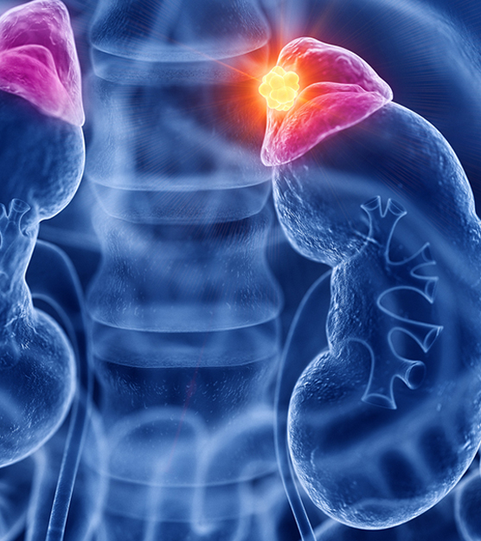
Hiperaldosteronismo primario
Causa endocrina más frecuente de hipertensión secundaria.
Se produce por una secreción autónoma de aldosterona, independiente del sistema renina–angiotensina
Genera retención de sodio, expansión de volumen, hipertensión e hipopotasemia en los casos más graves.
The Journal of Clinical Endocrinology & Metabolism, 2025, 00, 1–43

Slide 8
Hiperaldosteronismo Primario
Muchos (hasta el 63%) pacientes con AP pueden no presentar hipopotasemia, sino más bien normocalémicos
5–10% de HTA general, 20% en HTA resistente
⚙️ Mecanismo: ↑ aldosterona → retención Na+, ↓ renina
Funder JW, et al. J Clin Endocrinol Metab. 2016; Clinical Chemistry, 2024

Slide 9
Hiperaldosteronismo primario
Más común de lo que se pensaba:
5–14% de los hipertensos en atención primaria.
Hasta 30% en centros de referencia.
28% en hipertensión con hipopotasemia.
11–29% en hipertensión resistente.
👉 No es raro, es frecuente y subdiagnosticado.
Rev Clin Esp. 2020;220(8):495-504
J Clin Endocrinol Metab. 2025;110(4):e1234-e1278

Slide 10
No diagnosticarlo a tiempo expone al paciente a morbimortalidad prevenible
El PA aumenta el riesgo cardiovascular y renal, independientemente de la presión arterial:
2.6 veces más ACV.
3.5 veces más fibrilación auricular.
2 veces más insuficiencia cardíaca.
2–3 veces más proteinuria/albuminuria.
Rev Clin Esp. 2020;220(8):495-504
J Clin Endocrinol Metab. 2025;110(4):e1234-e1278

Slide 11
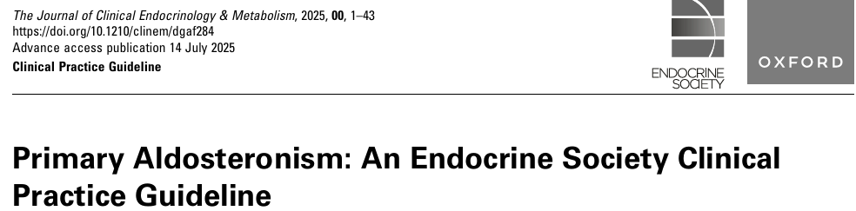
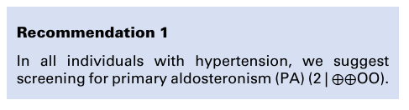
Las pautas de la Sociedad Europea de Cardiología (ESC) de 2024 para el manejo de la hipertensión sugieren el tamizaje de PA en todos los adultos con hipertensión diagnosticada.
The Journal of Clinical Endocrinology & Metabolism, 2025, 00, 1–43
European Heart Journal, Volume 45, Issue 38, 7 October 2024, Pages 3912–4018

Slide 12
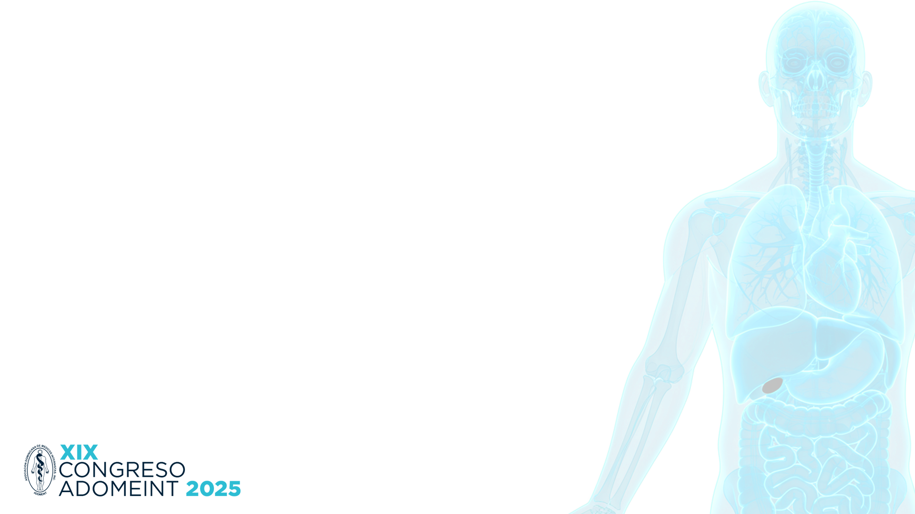
Aldosteronismo Primario
HTA RESISTENTE
↓K, ↑ARR, ↑aldosterone
CYP11B1, /CYP11B2, KCNJ5, CACNA1D, CACNA1H, CLCN2
HTA > 180/110; HTA <40 anos
HTA asociado a hipopotasemia
Incidentaloma adrena, con HTA O Hipokalemia
ACV temprano, o cpmplicaciones renales o CV desproporcionada con respect a la edad o severidad de HTA
FA no explicada por otras condiciones
Historia familiar de aldosteronimos en familiars de primer grado
En condiciones estandarizadas
En la manana, en ayunas
En posicion sentado por al menos 15 minutos, en condiciones de Na dita y potasio normal
Luego de interrumpir tx interferente
TAC adrenal
Test de suppression de aldosterone
Muestreo de vena adrenal6
Hypertension Research (2023) 46:2679–2692

Slide 13
Métodos diagnósticos del hiperaldosteronismo primario (PA)
1. Tamizaje inicial
Medir aldosterona plasmática o sérica + renina (actividad o concentración).
Calcular la razón aldosterona/renina (ARR).
📌 Puntos de corte más aceptados (pueden variar según laboratorio):
Renina suprimida:
PRA ≤ 1 ng/mL/h, o
DRC ≤ 8.2 mU/L.
Aldosterona inadecuadamente elevada:
≥10 ng/dL (277 pmol/L) por inmunoensayo, o
≥7.5 ng/dL (208 pmol/L) por LC-MS/MS.
ARR positiva:
20 si aldosterona en ng/dL y PRA en ng/mL/h.
70 si aldosterona en pmol/L y DRC en mU/L.
👉 Estos valores sugieren producción autónoma de aldosterona.

Slide 14
2. Pruebas confirmatorias
Prueba de supresión de aldosterona (ej. con infusión salina, carga oral de sodio, fludrocortisona o captopril).
Se utiliza cuando la probabilidad clínica es intermedia.
3. Estudios de imagen y lateralización
TAC suprarrenal: útil para descartar masas, pero no diferencia unilateral vs bilateral.
Muestreo venoso adrenal (MVA): estándar de oro para confirmar si la secreción es unilateral (quirúrgica) o bilateral (médica).

Slide 15
TRATAMIENTO
Unilateral (adenoma productor de aldosterona): adrenalectomía laparoscópica.
Bilateral o no candidatos a cirugía: antagonistas de receptores de mineralocorticoides (MRA), preferiblemente espironolactona por costo y disponibilidad.
Alternativa: eplerenona u otros MRAs; inhibidores de ENaC (amilorida) solo si no tolera MRA.
ENaC, epithelial sodium-channel
Hypertension Research (2023) 46:2679–2692

Slide 16
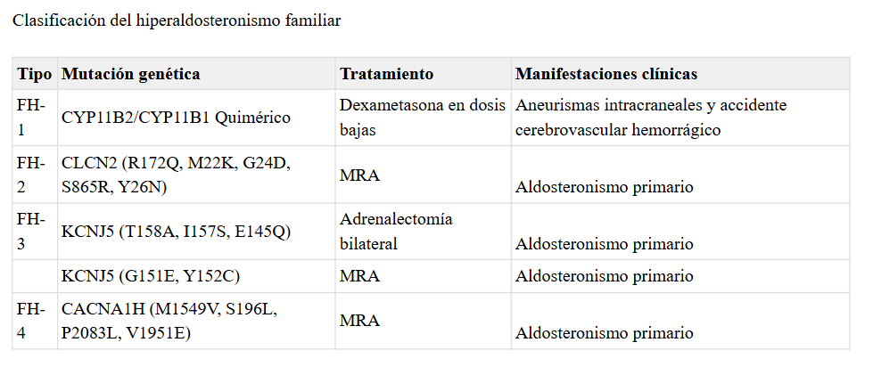

Slide 17
Algoritmo Diagnóstico: PA
→ Sospecha clínica
→ ARR elevado
→ Confirmación con test supresor
→ Localización por TAC
→ AVS si cirugía se considera
Clinical Chemistry. 2024; Gubbi & Stratakis. Curr Hypertens Rep. 2025

Slide 18
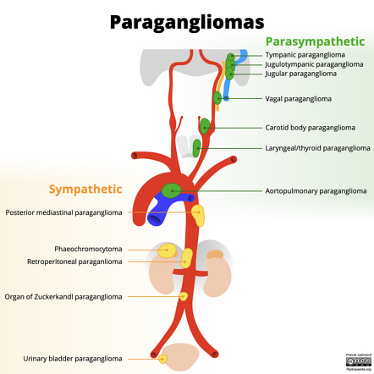
Feocromocitoma y Paraganglioma
Tumores neuroendocrinos de células cromafines
• Feocromocitoma: suprarrenal
• Paraganglioma: extra-adrenal
Secretan catecolaminas (adrenalina, noradrenalina, dopamina).
Pueden co-secretar ACTH, cortisol, calcitonina.
Hypertension Research (2023) 46:2679–2692

Slide 19
Prevalencia y Epidemiología
Incidencia ≈ 5 casos/millón/año.
Hasta 70% con base genética (MEN2, VHL, NF1, mutaciones SDH).
Pueden ser la primera manifestación de un síndrome hereditario.
<0.2% de hipertensos
⚙️ Catecolaminas → HTA paroxística
Clásica triada: cefalea, palpitaciones, diaforesis.
Hipertensión paroxística o sostenida, crisis adrenérgicas.
Insuficiencia cardíaca aguda, taquiarritmias.
Algunos normotensos o con síndromes de co-secreción (ej. Cushing por ACTH).

Slide 20
Feocromocitoma y Paraganglioma
📊 <0.2% de hipertensos
⚙️ Catecolaminas → HTA paroxística
🧪 Diagnóstico: metanefrinas plasmáticas/urinarias, RMN, genética
💊 Tratamiento: cirugía post-bloqueo α
Lenders JW, et al. JAMA. 2014

Slide 21
Feocromocitoma/paraganglioma
Signos clinicos de exceso de catecolaminas
Historia familiar
Adenoma adrenal o imagen radiologica sugestiva de PPGL
Metanefrina y normetanefrina plasmatica o en orina de 24 horas
Tac toracica-abodominal-pelvica/ mri cervical
PET
Cluster 1: SDHx, VHL, HIF2A, SLC25A11
Cluster 2: RET, NF1, MAX, TMEM127
3-metoxitiramina para tumores dopaminérgicos.
• Incidentaloma >10 HU en TC obliga a descartar PPGL.
• Estudios funcionales (MIBG, PET) en multifocales/ metastásicos.
Hypertension Research (2023) 46:2679–2692

Slide 22
Tratamiento
Resección quirúrgica es el tratamiento principal.
Preparación preoperatoria:
Bloqueo alfa (fenoxibenzamina, doxazosina) Luego beta-bloqueo si taquicardia.
Expansión de volumen con dieta rica en sodio y líquidos.
Cirugía laparoscópica preferida en localizados.
En metastásicos: quimioterapia, radionúclidos, inhibidores de tirosina quinasa.
Seguimiento de por vida con bioquímica e imagen.

Slide 23
Síndrome de Cushing
Hipercortisolismo crónico.
Exógeno: uso prolongado de glucocorticoides (más frecuente).
Endógeno: producción autónoma de cortisol.
ACTH-dependiente: adenoma hipofisario (enfermedad de Cushing) o tumores ectópicos.
ACTH-independiente: adenoma o carcinoma adrenal.
📊 <0.5% en HTA
⚙️ ↑ cortisol → activación RAAS + vasoconstricción
Enfermedad rara: 2–8 casos por millón/año.
Predomina en mujeres (3–5:1).
Mortalidad elevada por complicaciones cardiovasculares y trombóticas.

Slide 24
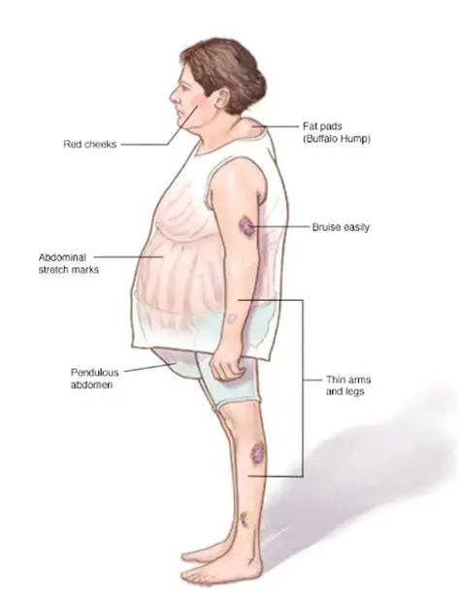
Cuadro Clínico
Obesidad centrípeta, cara de luna llena, giba dorsocervical.
Estrías violáceas, debilidad muscular proximal, equimosis fácil.
Hipertensión, diabetes, dislipidemia, osteoporosis.
Alteraciones psiquiátricas, irregularidades menstruales, infecciones recurrentes.

Slide 25
Sind. Cushing
Presencia de varios signos de hipercortisolismo, especialmente con patologias raras con respect a la edad del paciente:
Cortisol libre en orina 24 h (asociado con ensayo de creatinina urinaria 24 horas)
Test de suppression con 1 mg de dexametasona
Cortisol salivar noxturno
ACTH
MRI hipofisis/ tac adrenal
ARMC5, KDN1A, MEN1, PRKACA, PRKAR1A, PDE11, APC, USP6,
HTA < 40 anos
Osteoporosis en hombres antes de los 50a
Obesidad o diabetes tipo 2 en un paciente joven
Hirsutismo en una muchacha joven
Adenoma hipofisario o adrenal
Hypertension Research (2023) 46:2679–2692

Slide 26
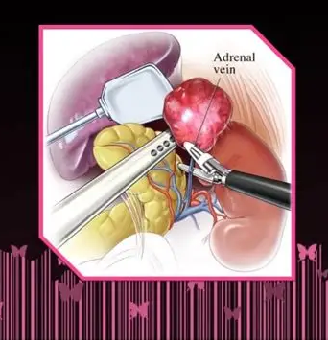
Tratamiento
Primera línea: quirúrgico según origen.
Adenoma hipofisario: adenomectomía transesfenoidal.
Adenoma/carcinoma adrenal: adrenalectomía.
Tumor ectópico ACTH: resección si posible.
Si no es curativo: inhibidores de esteroidogénesis (ketoconazol, metyrapona, osilodrostat).
Antagonistas del receptor de glucocorticoides: mifepristona.
Terapias dirigidas a hipófisis: cabergolina, pasireótido.
Casos refractarios: radioterapia hipofisaria o adrenalectomía bilateral.
Hypertension Research (2023) 46:2679–2692
Journal of Endocrinological Investigation, 46:949–963 (2023)

Slide 27
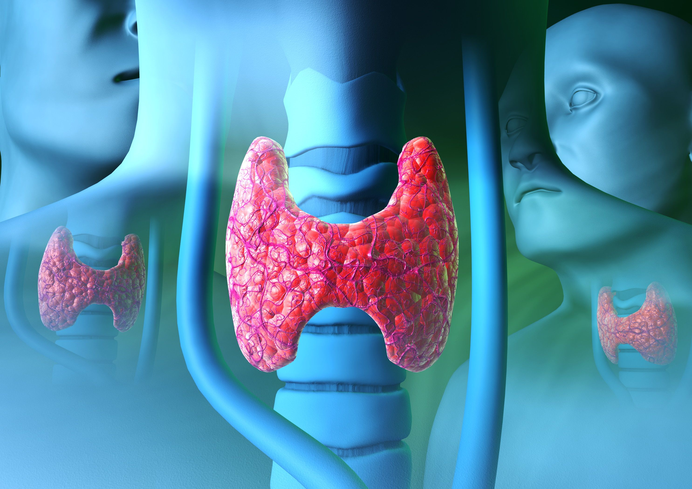
TRASTORNOS TIROIDEOS
Hipotiroidismo
Hipertiroidismo
Deficiencia de hormonas tiroideas (T4, T3) con elevación de TSH.
Primario (tiroideo, más común)
secundario (hipofisario)
terciario (hipotalámico)
Muy frecuente: 5–10% de adultos, más en mujeres >60 años.
Causa más común: tiroiditis de Hashimoto.
Hipotiroidismo subclínico en 8–10% de la población.
Exceso de hormonas tiroideas en sangre (T4 y/o T3).
Causas principales: Enfermedad de Graves, bocio multinodular tóxico, adenoma tóxico
Menos común que hipotiroidismo: 1–2% de la población.
Mayor en mujeres (5–10:1).
Journal of Endocrinological Investigation, 46:949–963 (2023)

Slide 28
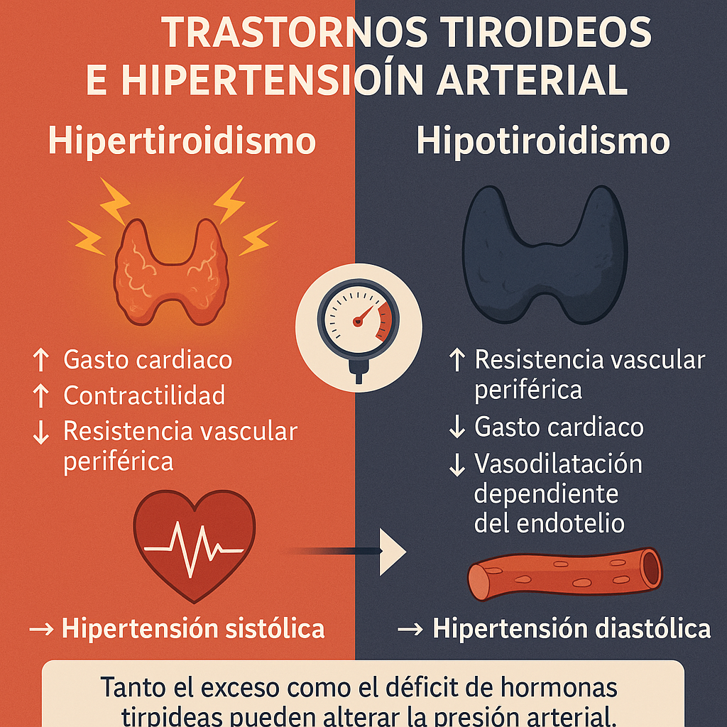
📊 Hasta 5% en hipertensos
StatPearls. NCBI; Clinical Chemistry 2024
Journal of Endocrinological Investigation, 46:949–963 (2023)

Slide 29
Hipotiroidismo – Cuadro Clínico
Fatiga, intolerancia al frío, piel seca, caída de cabello, voz ronca.
Mixedema, aumento de peso, estreñimiento, bradicardia.
En casos graves: coma mixedematoso.
Hipertiroidismo – Cuadro Clínico
Pérdida de peso con apetito aumentado.
Taquicardia, palpitaciones, intolerancia al calor, diaforesis.
Ansiedad, insomnio, temblor fino, diarrea.
Oftalmopatía y dermopatía infiltrativa en Graves.
Crisis tiroidea: emergencia vital.
StatPearls. NCBI; Clinical Chemistry 2024
Journal of Endocrinological Investigation, 46:949–963 (2023)

Slide 30

Hipotiroidismo
Diagnostico
Hipertiroidismo
TSH elevada + T4 libre baja = hipotiroidismo primario.
TSH baja/normal + T4 libre baja = hipotiroidismo central.
Anticuerpos anti-TPO sugieren etiología autoinmune.
TSH suprimida + T4 libre elevada = hipertiroidismo clínico.
TSH baja + T4 libre normal, T3 alta = hipertiroidismo T3.
TSH baja + hormonas normales = tirotoxicosis subclínica.
TRAb positivos: enfermedad de Graves.
Gammagrafía tiroidea para evaluar captación (difusa o focal).
StatPearls. NCBI; Clinical Chemistry 2024
Journal of Endocrinological Investigation, 46:949–963 (2023)

Slide 31
Hipotiroidismo – Tratamiento
Hipertiroidismo – Tratamiento
Levotiroxina, dosis ajustada según peso, edad y TSH.
Meta: TSH en rango normal (0.5–4 mUI/L).
En mayores o cardiópatas: iniciar dosis bajas y titular.
Antitiroideos: metimazol (primera elección), PTU en embarazo o crisis.
Betabloqueadores para control sintomático.
Yodo radiactivo (I131) en Graves y bocio tóxico nodular.
Cirugía tiroidea en bocio grande, sospecha de malignidad o contraindicación a otros tratamientos.
StatPearls. NCBI; Clinical Chemistry 2024
Journal of Endocrinological Investigation, 46:949–963 (2023)

Slide 32
Hiperparatiroidismo Primario
Secreción autónoma y excesiva de PTH (hormona paratiroidea).
Produce hipercalcemia crónica y alteraciones óseas, renales y cardiovasculares.
Causas: adenoma (≈85%), hiperplasia (10–15%), carcinoma (<1%).
StatPearls. NCBI; Clinical Chemistry 2024
Journal of Endocrinological Investigation, 46:949–963 (2023)

Slide 33
Hiperparatiroidismo e HTA
Mecanismo | Explicación
Aumento del calcio sérico | La hipercalcemia puede inducir vasoconstricción arterial sistémica y aumentar la resistencia vascular periférica.
Disfunción endotelial | El exceso de calcio y PTH puede reducir la biodisponibilidad de óxido nítrico (NO), favoreciendo la vasoconstricción.
Estimulación del sistema renina-angiotensina-aldosterona (RAAS) | La PTH puede estimular directamente la secreción de renina y aldosterona en algunos modelos experimentales.
Remodelado vascular | La PTH crónicamente elevada puede inducir hipertrofia de músculo liso vascular y fibrosis.
Hipercalciuria y pérdida de sal | Puede activar mecanismos compensatorios que llevan a retención de sodio, aumentando volumen intravascular.
StatPearls. NCBI; Clinical Chemistry 2024
Journal of Endocrinological Investigation, 46:949–963 (2023)

Slide 34
Prevalencia y Epidemiología
Trastorno más frecuente de las glándulas paratiroides.
Incidencia: 20–30 casos por 100,000 habitantes/año.
Predomina en mujeres (3:1), especialmente >50 años.
Hasta 80% de casos asintomáticos detectados por laboratorio rutinario.

Slide 35
Cuadro Clínico
Manifestaciones clásicas:
• 'Stones': litiasis renal, nefrocalcinosis.
• 'Bones': osteítis fibrosa quística, fracturas.
• 'Groans': dolor abdominal, pancreatitis, úlceras.
• 'Psychic overtones': depresión, fatiga, confusión.
Actualmente: mayoría asintomáticos con hipercalcemia leve persistente.

Slide 36
Métodos Diagnósticos
Laboratorio:
• Calcio sérico elevado (total y/o ionizado).
• PTH elevada o inapropiadamente normal.
• Fosfato bajo/normal.
• Medir 25-OH vitamina D y corregir déficit.
Imagen (no diagnóstica, solo localizadora): sestamibi, eco cervical, TC 4D o RM.

Slide 37
Tratamiento
Definitivo: cirugía (paratiroidectomía). Indicada en:
• Pacientes sintomáticos.
• Asintomáticos con: Ca >1 mg/dL sobre normal, edad <50, T-score ≤ -2.5, litiasis renal, FG <60 mL/min.
Manejo médico si no son candidatos a cirugía:
• Vigilancia bioquímica y densitometría.
• Cinacalcet para reducir Ca.
• Bifosfonatos/denosumab para osteoporosis.
• Hidratación adecuada, evitar tiacidas y litio.

Slide 38
Mensaje para Internistas
El HPTP es la causa más común de hipercalcemia crónica.
La mayoría de los casos son asintomáticos y se detectan en laboratorio.
El tratamiento de elección es quirúrgico cuando hay criterios.
El manejo médico se reserva para casos seleccionados.

Slide 39
Tabla Comparativa de Diagnóstico
🔹 PA: ARR → confirmación → imagen
🔹 Feocromocitoma: metanefrinas + RMN
🔹 Cushing: DST + cortisol urinario
🔹 Tiroides: TSH, T4 libre
Clinical Chemistry, 2024

Slide 40
Criterios de Sospecha
✔️ <30 o >55 años con HTA
✔️ Hipopotasemia sin diuréticos
✔️ Resistencia a ≥3 antihipertensivos
✔️ Paroxismos de sudoración, palpitaciones
✔️ Rasgos clínicos hormonales
Gubbi & Stratakis. Curr Hypertens Rep. 2025

Slide 41
Otras causas
Hiperplasia adrenal congenita
Signos clinicos de insuficiencia adrenal y grados variables de hiperandrogenismo/ hipoanfrogenismo dependiendo del tipo/severidad de la enfermedad, historia familiar
Exceso aparente de mineralocorticoides
Historia familiar, hypertension con hipokalemia, altoconsumo de regaliz
Resistencia al cortisol
Hipertension con hyperplasia adrenal
Sindrme de LIDDLE
Hipertension a edad temprana con hipokalemia
Sindrome de Gordon
HTA a edad temprana con hiperkalemia
Acromegalia

Slide 42

Algoritmo General Propuesto
1. Detectar criterios de sospecha
2. Aplicar prueba de cribado hormonal
3. Confirmar etiología específica
4. Considerar imagen y genética si es necesario
5. Elegir tratamiento curativo o farmacológico
Clinical Chemistry. 2024; StatPearls. NCBI

Slide 43
Conclusión
🔍 Sospecha clínica activa salva vidas
01
🧠 Diagnóstico dirigido → tratamiento efectivo
02
📊 Entidades endocrinas: raras pero tratables
03
🏥 Internista debe liderar la pesquisa etiológica
04

Slide 44
"No todo lo que sube la presión es esencial: lo endocrino también pesa"
Muchas Gracias

